Slide 1
DOPUNI QR KOD
CUC
8.-10. studenoga 2017.
Dražena Potočki, prof.
Osnovna škola Novska
Notes:
Primjena QR kodova u nastavi

Slide 2
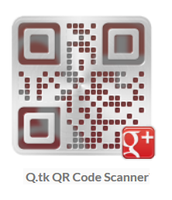
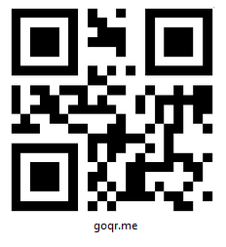
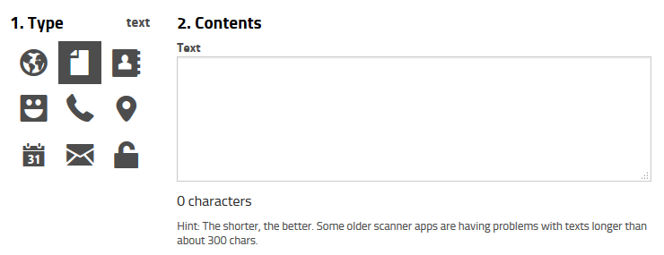
Što je QR kod?
kratica od engl. Quick Response kod,
odnosno brzi odgovor
brza čitljivost i mogućnost velike pohrane podataka
dostupnost raznih aplikacija za
stvaranje i čitanje QR kodova

Slide 3
LOV NA BLAGO
natjecanje povodom Dana broja Pi
sudionici: učenici predmetne nastave,
18 timova po 2 učenika
trajanje: 5 dana
finalni zadatak: 14.3.2017.

Slide 4
Upute za učenike

Slide 5
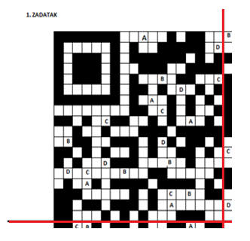

Slide 6
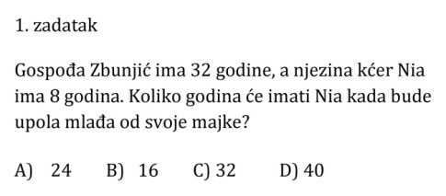

Slide 7
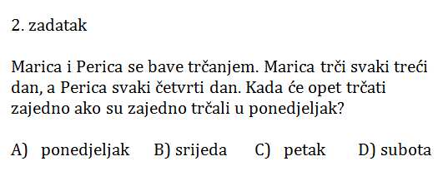

Slide 8
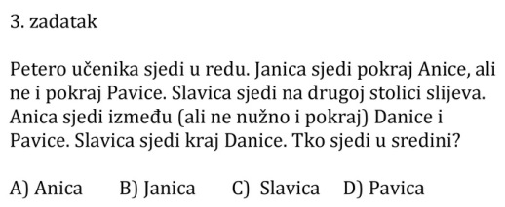

Slide 9
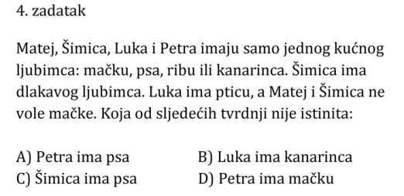

Slide 10
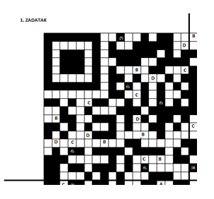
FINALE

Slide 11
Poruka koju učenik otkrije nakon što očita QR kod:
Sutra, 14.3., dođi u učionicu matematike u 13.15! Finalisti će se boriti za glavnu nagradu ☺ !

Slide 12
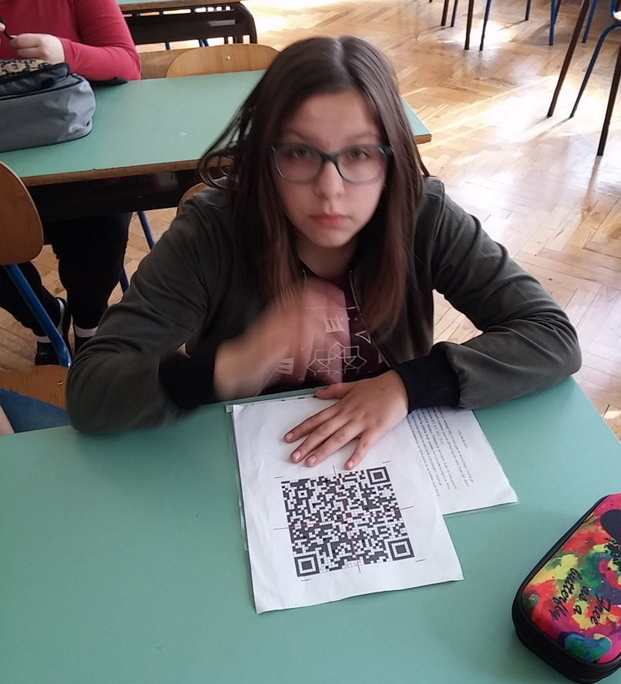

Slide 13
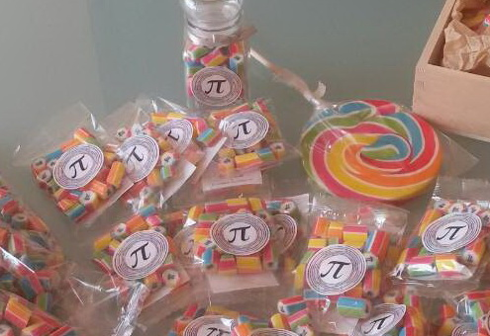
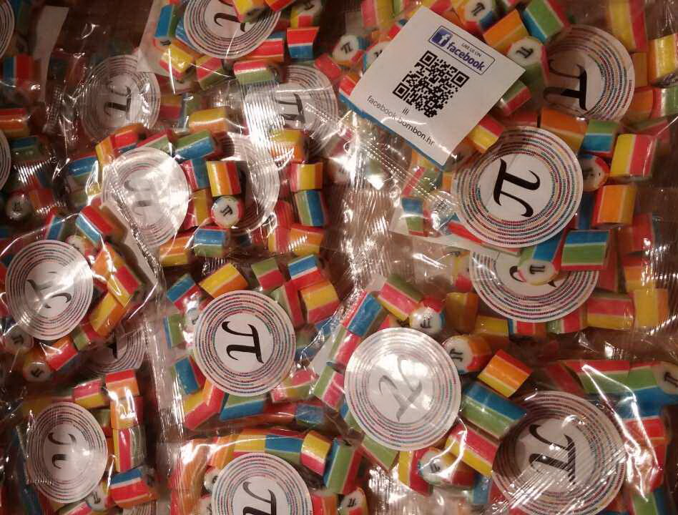
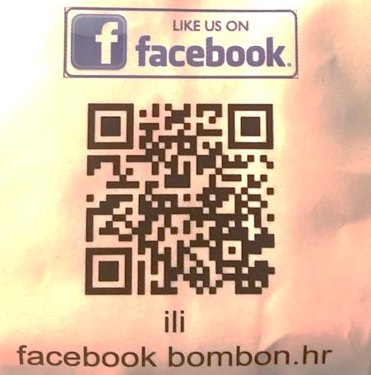
PI BOMBONI
sponzor: bombon.hr

Slide 14
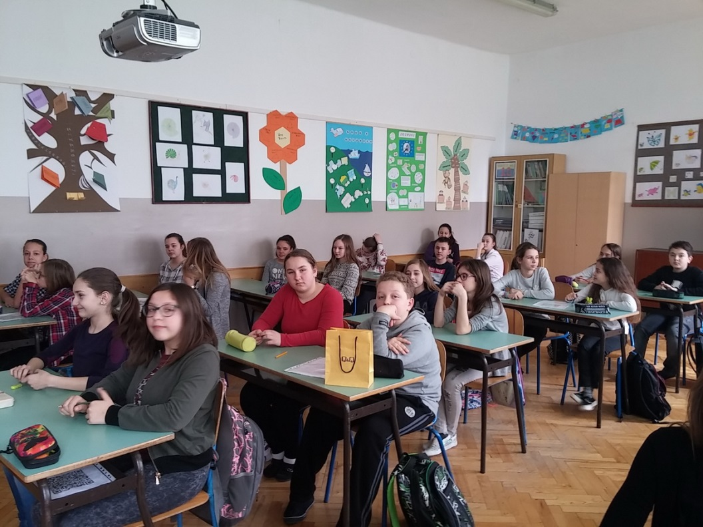
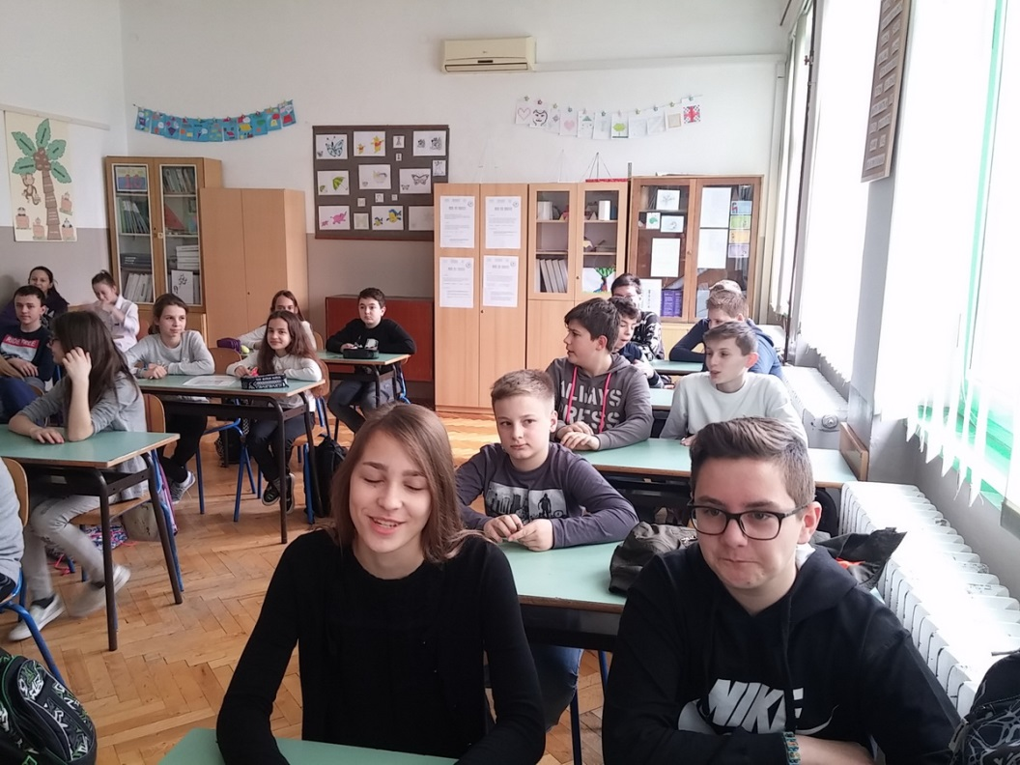

Slide 15
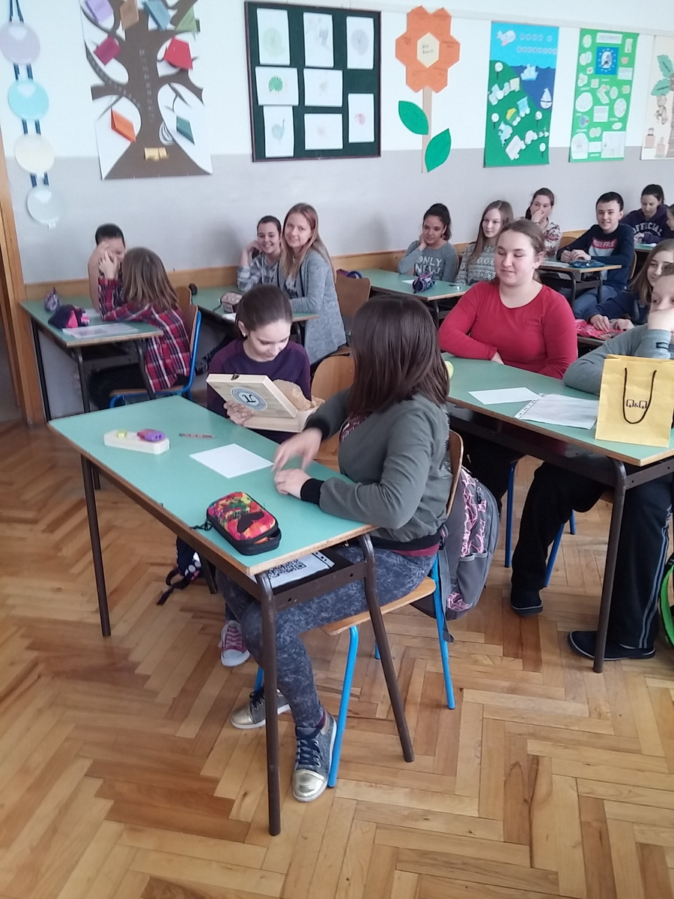
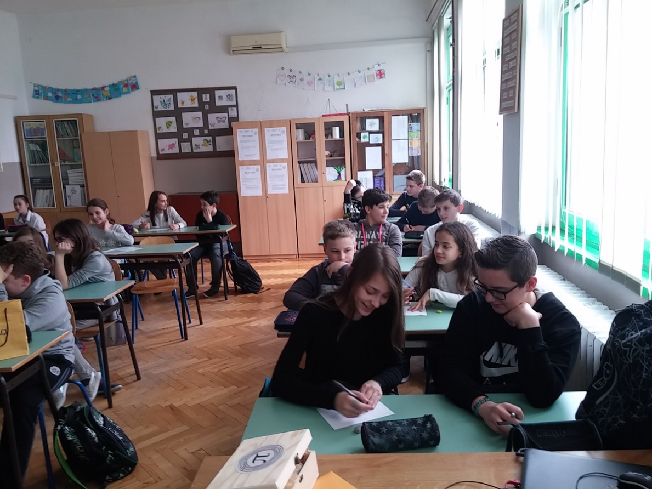

Slide 16
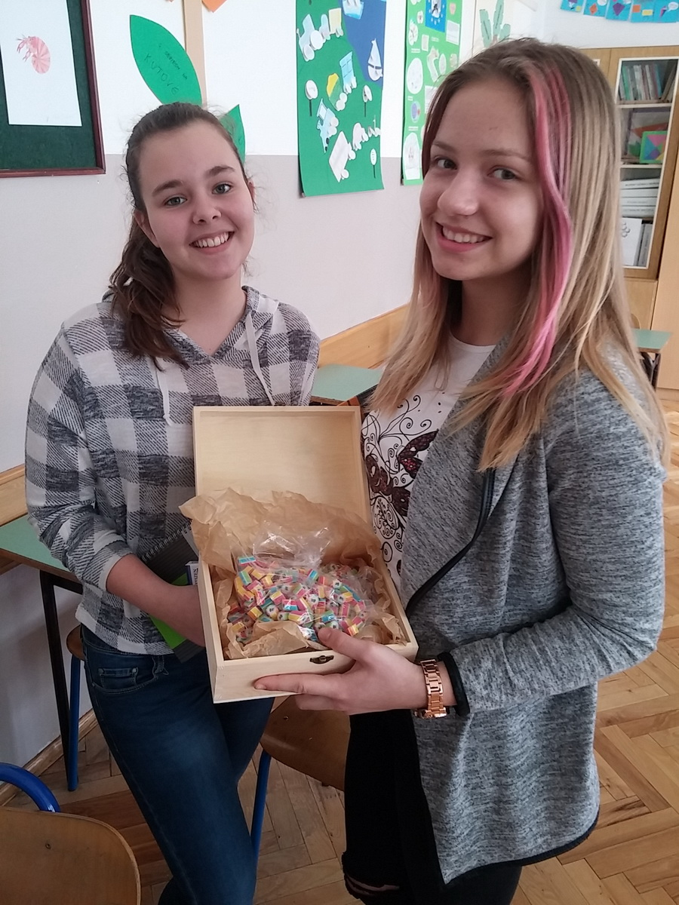

Slide 17
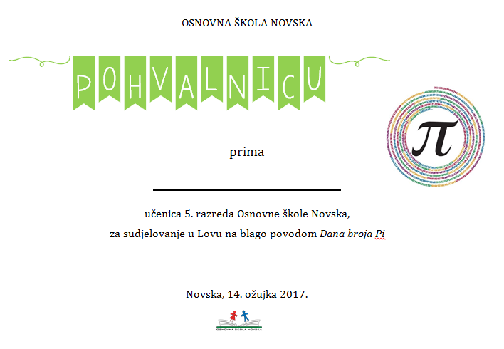

Slide 18
ESCAPE ROOM - Ada
ljubavno-matematička tema s dozom prošlosti
(Ada Lovelace), timski rad, zagonetke,
razmišljanje izvan okvira…

Slide 19
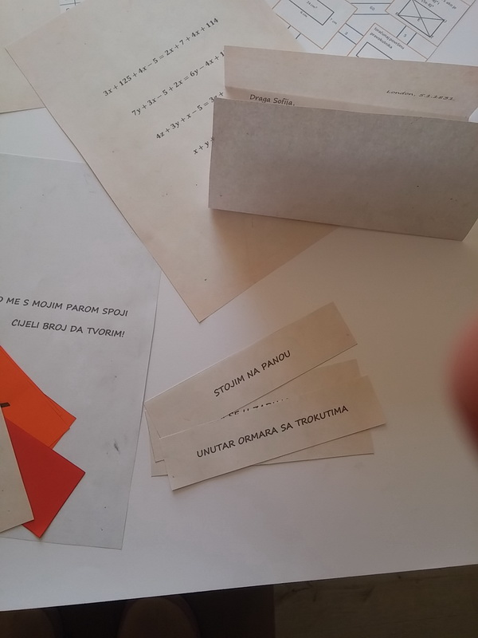
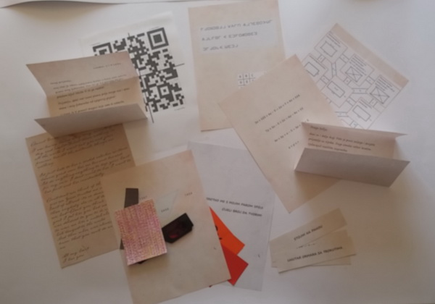
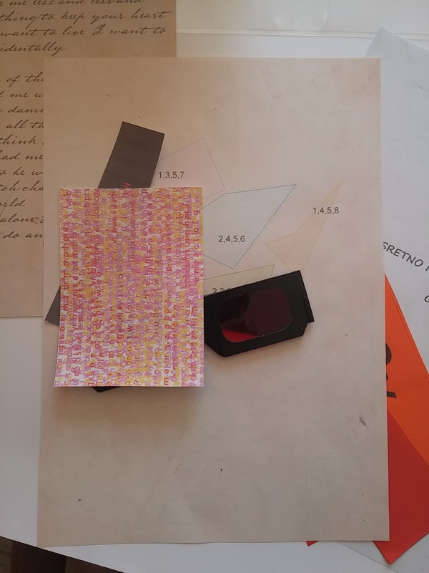
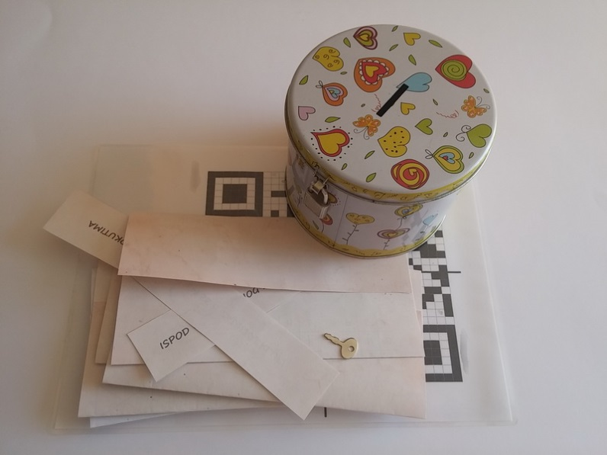

Slide 20
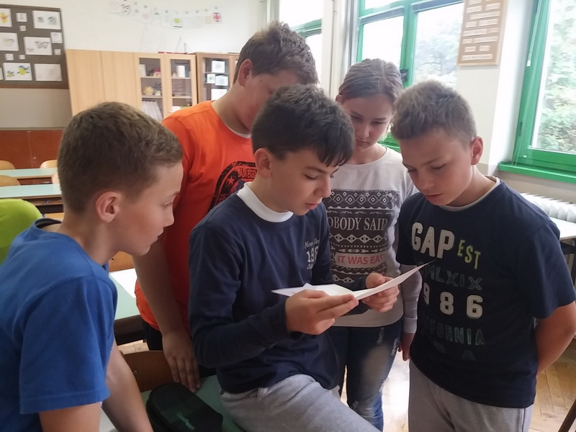
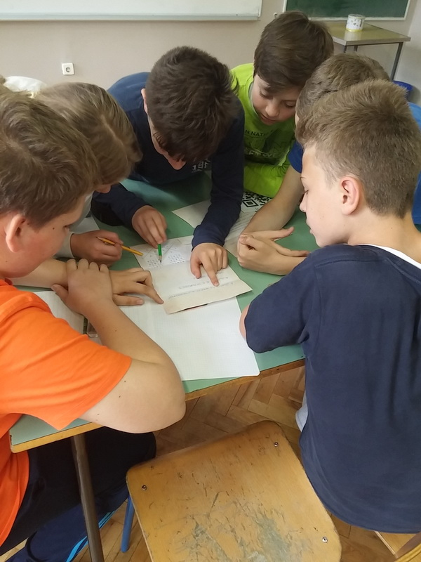
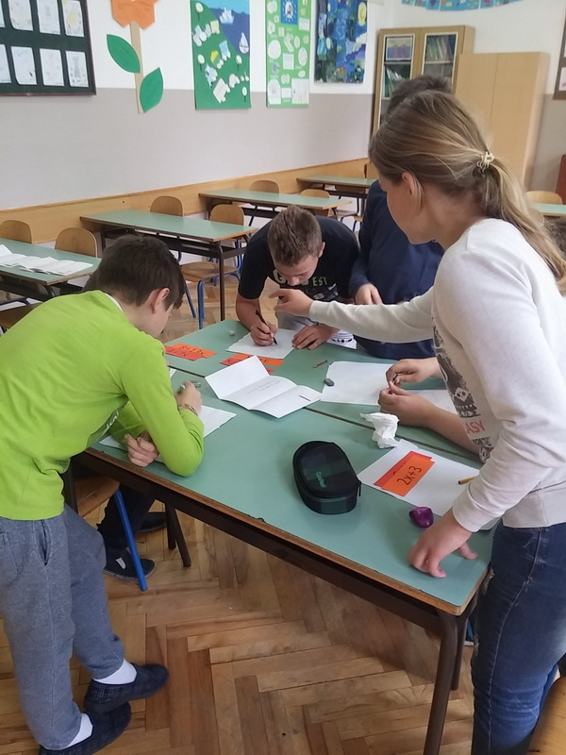
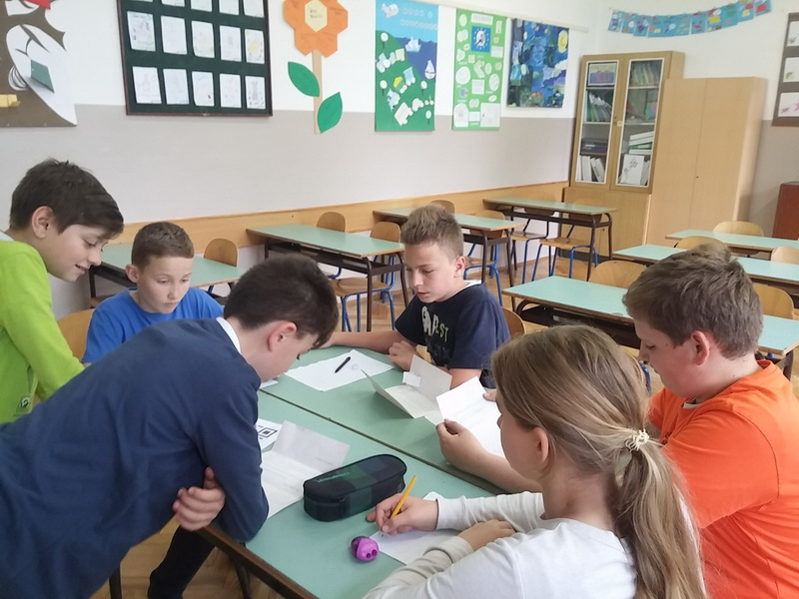

Slide 21
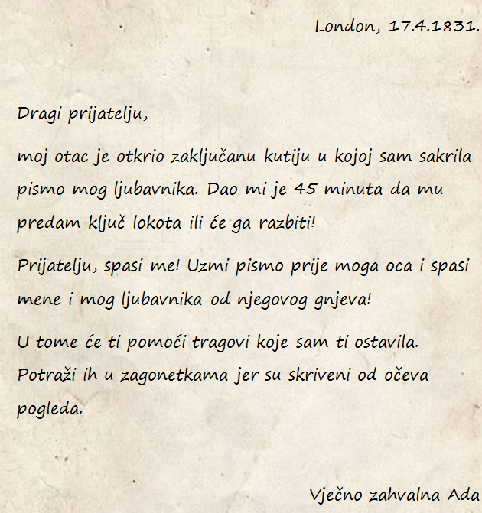

Slide 22
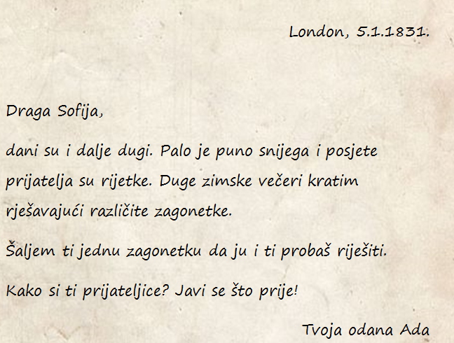

Slide 23
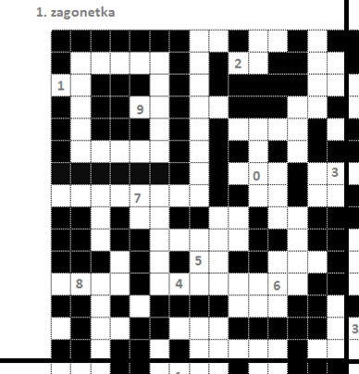
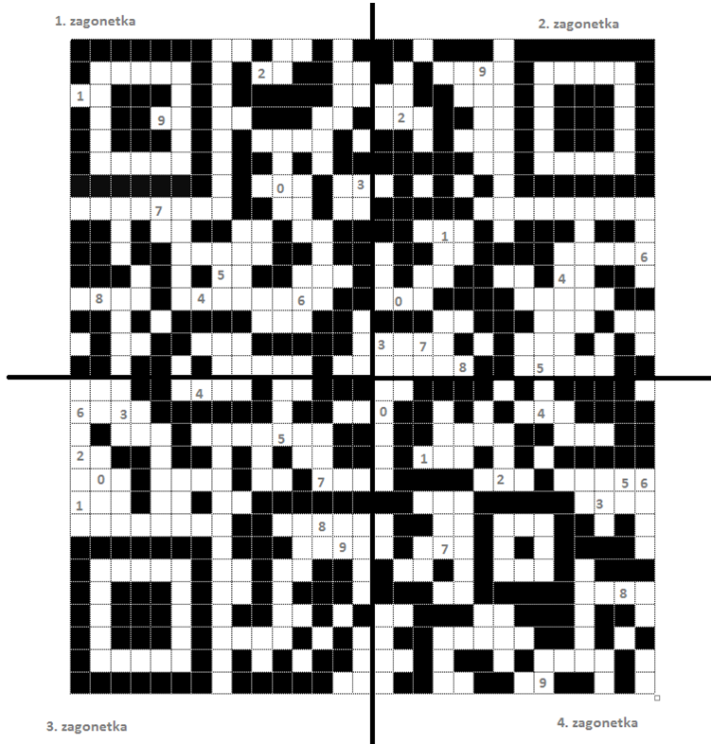

Slide 24
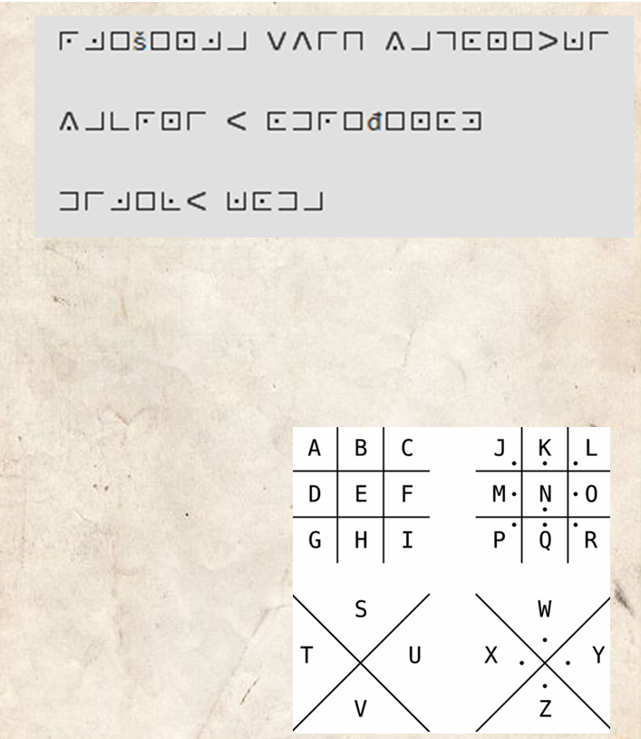

Slide 25
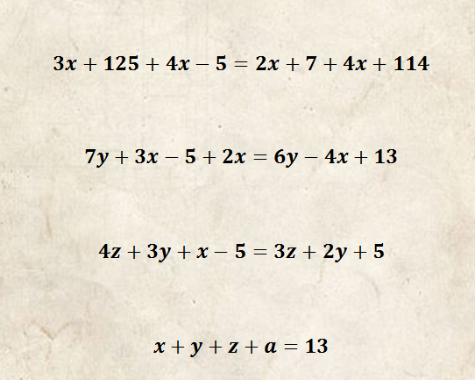

Slide 26
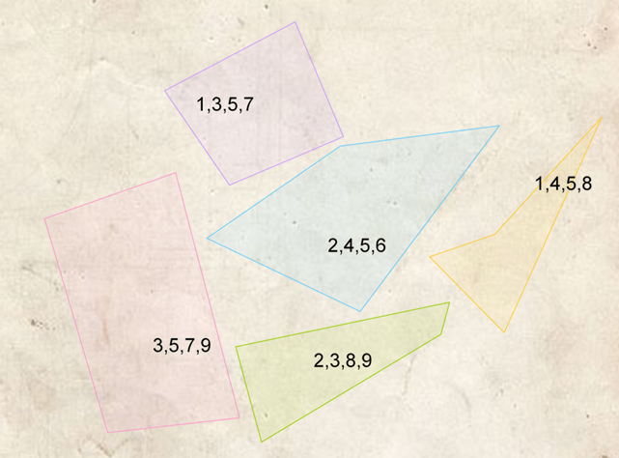

Slide 28
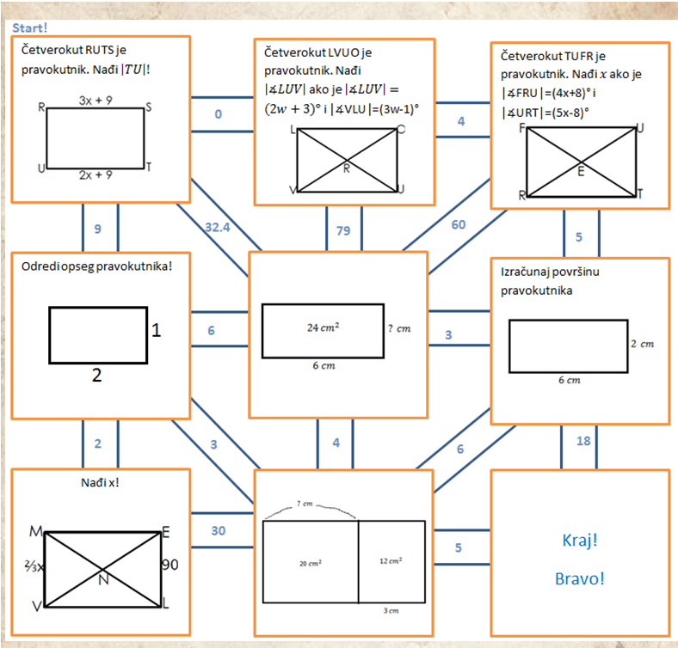

Slide 29
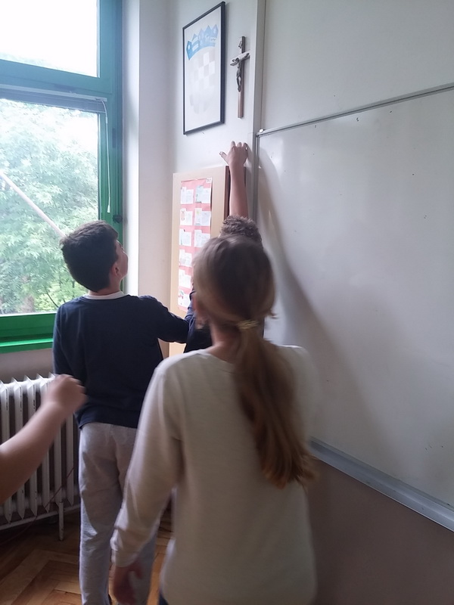
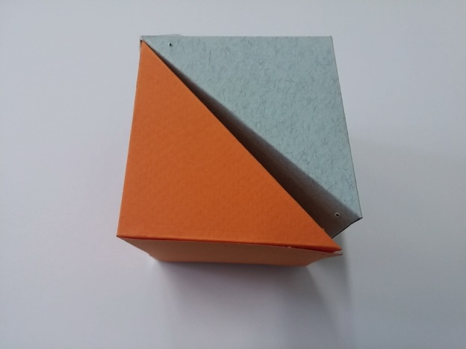
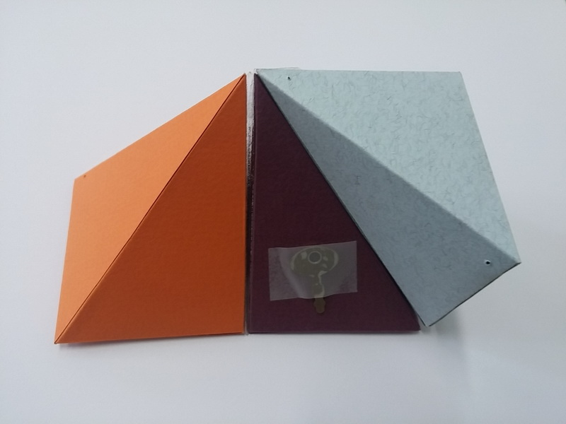
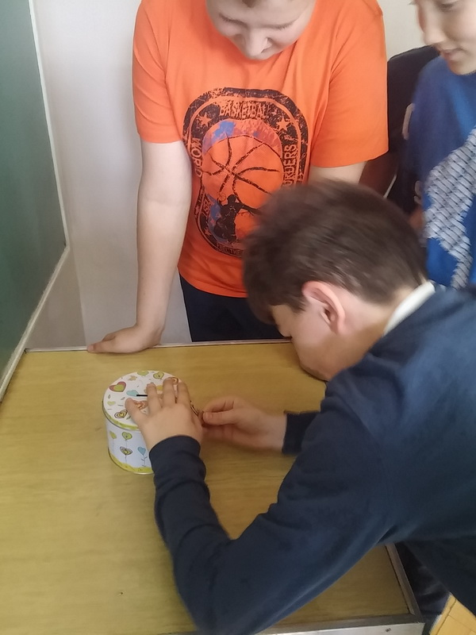

Slide 30
HVALA NA POZORNOSTI!
Pitanja?
drazena.potocki@gmail.com

